Slide 1
Werkgroep verkoop
14-7-2022

Slide 2
Agenda werkgroep verkoop van de 8 pilots
Voorstelronde
Korte inleiding op de 8 pilot regio’s
Vaststellen doel werkgroep
voorstel:
Kennisdeling op benutten van financieringsmogelijkheden
Uitwisselen van goede voorbeelden op inzet van de specialist palliatieve zorg in het netwerk.
Waar zitten de mogelijkheden en knelpunten in het benutten van de financieringsmogelijkheden?
Wat is de planning voor de contractering in jullie pilots?
Samen oplossingsrichtingen uitwerken
Afspraken over het vervolg
Notes:
Doel werkgroep: leren van elkaar.​
Uitwisselen van knelpunten​
Uitwisselen van goede voorbeelden van het benutten van financieringsmogelijkheden​
Samen oplossingsrichtingen uitwerken

Slide 3
Voorstellen
Naam
Organisatie
Pilot
Verwachtingen van deze werkgroep

Slide 4
4 DEELPROJECTEN| Streven naar regionale verankering en proactieve inzet van in de PZ gespecialiseerde zorgverlener en reguliere bekostiging.
Najaar 2021 is de Transitie van de Consultatie palliatieve zorg ingezet. Die Transitie bestaat uit 4 deelprojecten:
.
Regionale verankering: Samen met het werkveld onderzoeken hoe de in palliatieve zorg gespecialiseerde artsen en verpleegkundigen proactief en doelmatig ingezet kunnen worden in de Netwerken Palliatieve Zorg.
Passende financiering: Voorbereidingen treffen voor een reguliere bekostiging van de inzet van de in palliatieve zorg gespecialiseerde zorgverlener via de bestaande zorgwetten
Landelijke Kaders: Stimuleren van de ontwikkeling van landelijke kaders voor de inzet van in palliatieve zorg gespecialiseerde zorgverleners
Telefonische consultatie: Parallel aan de ontwikkeling van de regionale inbedding van de palliatieve zorg specialist vereenvoudigt PZNL de beschikbaarheid van de 24/7 telefonische consultatievoorziening.
.
Landelijke kaders
Telefonische consultatie
Regionale verankering (pilots)
Passende financiering
Notes:
Deze opzet is medio vorig jaar vanuit Fibula geïnitieerd.
Inmiddels is Fibula opgegaan in PZNL en heeft PZNL de opdracht uitvoering te geven aan het NPPZII programma.
Binnen het NPPZII wordt bekostiging vanuit een breder perspectief opgepakt. Dus niet enkel vanuit de inzet specialist. De genoemde 4 deelprojecten worden wel onderdeel van die brede aanpak. Vandaar dat het team bekostiging de taken van Evelien van der Vinne heeft overgenomen. Het geeft ons meer mogelijkheden om ook de onderliggende governance vraagstukken en de landelijke kaders beter te adresseren.

Slide 5
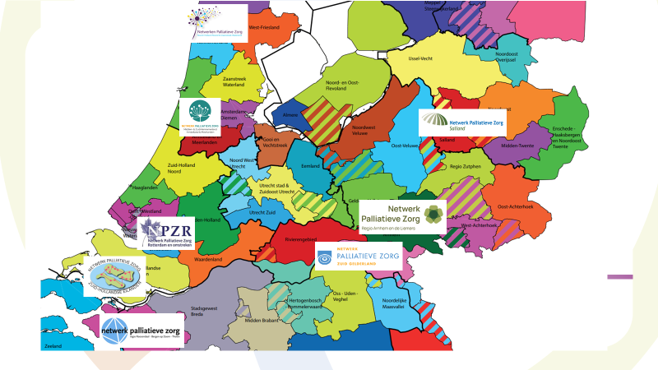
Regionale verankering; het traject met de pilotregio's
Samen met het werkveld onderzoeken hoe de in palliatieve zorg gespecialiseerde artsen en verpleegkundigen proactief en doelmatig ingezet kunnen worden in de Netwerken Palliatieve Zorg.
1. Arnhem/ de Liemers 2. Zuid Kennemerland & Meerlanden 3. Rotterdam 4. Rozendaal-Bergen op zoom- Tholen 5. Salland 6. Noord Kennemerland & de Kop van Noord-Holland 7. Zuid Gelderland 8. Zuid Hollandse eilanden
Notes:
Marianne

Slide 6
Regionale verankering| stand van zaken pilots
De pilots zijn in februari 2022 gestart.
Inrichting projectstructuur, draagvlak creëren, afspraken maken over werkwijze.
Er zijn overeenkomsten tussen het netwerk en PZNL waarin het commitment van de deelnemende organisaties tot uitdrukking komt.
Wat halen we op uit de pilots?
Bijna alle pilots willen transmurale samenwerkingsafspraken om proactieve inzet mogelijk te maken. Denk aan regionale transmurale samenwerkingsafspraken (RTA’s), zorgpaden etc.
Bijna alle pilots willen een transmuraal samengestelde poule van specialisten pz die laagdrempelig bereikbaar zijn voor vragen (triage), meedenken, bedside consultatie, etc.
Sommige pilots werken aan vorm van begeleidingsfunctie van de patiënt: case management, coach, transmuraal palliatief verpleegkundige, die ook vraagbaak is, coördineert, etc.
Wat zijn de vraagstukken?
Expliciteren van de rol van de specialist t.o.v. de generalist; wat gaat de specialist pz precies doen? En hoe is de inbedding in het netwerk?
Wat is de mate van complexiteit die inzet specialist pz rechtvaardigt
Wat is patiënt gebonden inzet en wat niet?
Registratie, verslaglegging en overdracht
*IST en SOLL zijn (Duitse)managementtermen die staan voor de huidige situatie en de gewenst situatie. Dit in kaart brengen helpt bij het identificeren van verbeteractiviteiten.
febr: start pilots
mrt-april regio-
plaat en IST*
mei-juni SOLL*
juli-sept zorgverkopers bekostiging
okt finetunen businesscase
nov.
onder-handeling ZV
Notes:
Marianne

Slide 7
Doel werkgroep, uitwisselen van knelpunten en goede voorbeelden
Hierbij belangrijk om scherp te krijgen:
Wat de omvang van het financieringsvraagstuk is?
In hoeverre kunnen we het financieringsvraagstuk goed onderbouwen om zo het juiste gesprek met de zorgverzekeraars te voeren.
Hoe identificeren we goede voorbeelden?

Slide 8
Wat is de omvang van het financieringsvraagstuk?
Wij zijn op zoek naar structurele financiering van de coördinatie en samenwerking van proactieve palliatieve zorg binnen ons netwerk.
Wij zijn op zoek naar structurele financiering van de inzet van de specialist palliatieve zorg ter ondersteuning van de generalistische zorgverleners (consultatiefunctie)
Wij zijn op zoek naar structurele financiering van specialistische palliatieve zorgverlening.
Wij willen met de verzekeraar(s) in gesprek over een uitbreiding van een bestaande overeenkomst voor aanvullende vergoedingen voor bijvoorbeeld extra tijd voor advanced care planning.
Wij willen samen met andere zorgpartijen in gesprek met de verzekeraar(s) over een geheel nieuwe overeenkomst voor domeinoverstijgende palliatieve zorgverlening
Een combinatie van vragen, namelijk …; …. en …
Geheel andere vragen, namelijk…
Notes:
Transitie consultatie expliciet benoemen? Valt onder de eerste.

Slide 9
In gesprek met de zorgverzekeraar
Wat wil je financieren en de mate van herleidbaarheid. Gaat het om de financiering van zorg die herleidbaar is naar een verzekerde of gaat het om de financiering van coördinatie, samenwerking, kennisuitwisseling die niet (altijd) herleidbaar is naar een verzekerde?
Kadering: nieuwe of bestaande overeenkomst, welke zorgsoort(en). Gaat het om een aanpassing van een bestaande overeenkomst waarin je bijvoorbeeld een aanvullende afspraak wilt opnemen (denk aan extra tijd voor advanced care planning) of gaat het om een geheel nieuwe overeenkomst? En binnen een zorgsoort of over verschillende zorgsoorten heen?
Reikwijdte van de zorgverlening: is duidelijk waar de zorgverlening begint en ophoudt en kan de beoogde contractpartij de inhoudelijke en financiële verantwoordelijkheid hiervoor dragen?
Feitelijke onderbouwing. Om hoeveel mensen gaat het, bij wie zijn zij verzekerd (%), waarom is deze zorg zo belangrijk (onderbouw met o.a. kwaliteit van leven, welke zorg je kan voorkomen) en is het haalbaar (denk aan krappe arbeidsmarkt). Gebruik beschikbare gegevens, zoals Vektis.
Notes:
Transitie consultatie expliciet benoemen? Valt onder de eerste.

Slide 10
Focus mede laten bepalen door haalbaarheid
Mate van haalbaarheid neemt toe
Heel nieuw contract Uitbreiding van bestaand contract
Zorgsoort overstijgend Passend binnen een zorgsoort
Geen passende betaaltitel Wel passende betaaltitel
Nieuwe zorgaanbieder (netwerk) Bestaande zorgaanbieder
…. ….
We gaan hierover graag in discussie en bespreken wat haalbaar is om nog dit jaar af te spreken.
Notes:
Transitie consultatie expliciet benoemen? Valt onder de eerste.

Slide 11
Focus bepalen
Gaat het over benutten van financieringsmogelijkheden voor de inkoop van 2023 of voor later? (vanuit wens en haalbaarheid gedacht)
Vaststellen wat we met elkaar willen bereiken in deze werkgroep
2023 | Later

Slide 12
Bijlage: zorginkoop, wat is belangrijk om te weten.
Zorgverzekeraars en zorgaanbieders doorlopen een jaarlijks zorginkoopproces. Dit proces duurt langer dan een jaar waarin partijen afhankelijk zijn van (de publicatie van) wet- en regelgeving.
Hoewel palliatieve zorg veelal domeinoverstijgend is, vindt zorginkoop grotendeels per zorgsoort plaats. Kijk eens op de website van een zorgverzekeraar, dan zie je dit terug.
Elke zorgverzekeraar stelt jaarlijks zijn zorginkoopbeleid vast. Hierin beschrijven ze op basis van welke criteria zij zorg inkopen. Als basis hiervoor gelden de normen van beroepsverenigingen.
Een belangrijk vertrekpunt is de verdeling van de inwoners van een regio naar verzekeraars. Bij wie zijn de meeste inwoners verzekerd. Dat is de preferente verzekeraar.
Er zijn veel zorgaanbieders in elke regio. Daar tegenover staan compacte inkoopteams bij zorgverzekeraars. Een groot deel van de zorginkoop gaat digitaal.

